Slide 1
NÁSILÍ v RODINĚ
Rodina ohrožená domácím násilím
MGR. MARTINA JEŽKOVÁ
MGR. JIŘÍ AMMER
SPONDEA, Z. Ú.

Slide 3
https://cosiv.cz/cs/2021/10/14/ace-study-jak-negativni-zkusenosti-v-detstvi-ovlivnuji-nas-dalsi-zivot/?fbclid=IwAR0-tmwdrbgTi1nVzQ_p_MY0xUMSO3o8DQFPujZ8Y7wo_8PnT0MyV5XXqLg

Slide 6
Děti a domácí násilí
v 84% domácností, kde probíhá domácí násilí, vyrůstá také dítě, pro které se takové chování může stát vzorcem, jak fungují mezilidské vztahy a modelem pro řešení konfliktů
periodické opakování násilí zanechává na dítěti po určité době trvalé následky, minimálně v podobě ztráty sebevědomí a sebepodceňování
vážné následky jsou pozorovatelné i u dětí, které jsou těmto činům pouze přítomny

Slide 7
Dopady násilí v rodině na dítě
dívky x chlapci
brání ohroženého rodiče x frustrace z toho, že to nedokáží
identifikují se s rolí agresora
úzkost
somatické problémy
potíže v začlenění se do kolektivu vrstevníků (agresivita x depresivní ladění)
narušení vztahu k oběma rodičům
noční můry, enuréza, poruchy soustředění, zhoršení školního prospěchu, poruchy příjmu potravy, sebepoškozování…

Slide 8
Zásady komunikace s osobou ohroženou domácím násilím
Ke klientovi přistupujeme citlivě, empaticky a trpělivě, nepospícháme, nemluvíme ve stresu
Vyjadřujeme osobní pocity – oceníme, že klient/ka vyhledal pomoc, pojmenujeme domácí násilí, jeho nepřijatelnost
Potvrzujeme klientovy emoce, necháme jej např. vyplakat
Navrhujeme alternativy řešení klientovy situace, alternativy další péče, do ničeho klienta nenutíme
Respektujeme klientovo přání, respektujeme i to, pokud další pomoc a péči odmítne

Slide 9
dbáme na to, aby naše verbální složka byla v souladu s neverbální, udržujeme oční kontakt, používáme techniky aktivního naslouchání a techniky kladení otázek
vyvarujeme se utěšování „to se spraví“, „to bude dobré“, či litování klienta
nic nevyčítáme, nikoho neobviňujeme – např. „jak vám to mohl někdo udělat?“
neslibujeme nesplnitelné, vyvarujeme se milosrdných lží
vyvarujeme se patologizování projevů pacienta – např. „to není normální“
nepoužíváme cizí slova

Slide 10
Jak na Trauma?
„Oběti traumatu se nemohou zotavit, dokud nepřijmou a neztotožní se s vjemy svého těla. Být vystrašený znamená žít v těle, které je neustále na stráži. Rozzlobení lidé žijí v rozzlobených tělech. Těla obětí zneužívání v dětství jsou napjatá a připravená k obraně, dokud nenajdou způsob, jak se uvolnit a cítit bezpečně. Aby se to mohlo změnit, musí si lidé uvědomit své vjemy a způsob, jakým jejich těla reagují na okolní svět. Tělesné sebeuvědomění je prvním krokem k povolení tyranie minulosti.“ Tak popisuje trauma jeden z největších odborníků -
Bessel van der Kolk.

Slide 11
Jak může psychoterapie pomoci v léčbě traumatu
Psychoterapie dnes nenahlíží na trauma jako na nezvratný osud, který zasáhl život člověka a ten už nikdy nebude jako dřív. Stále více je trauma pojímáno jako možnost růstu, možnost překročit svou vlastní osamělost a najít soucit k sobě i k druhým. První, co psychoterapie nabízí, je důvěra a bezpečí. Každý terapeutický směr má své vlastní způsoby jak se přiblížit původní vzpomínce. Obnažují se emoce i myšlenkové proudy, které takovou cestu doprovází. Nikdy na ně ale nebudete sami. Vždy je zažíváte s vědomím, že žijete a máte k dispozici své vlastní zdroje a schopnosti, které s vámi terapeut postupně objevuje. Psychoterapeutický proces spěje k přijetí traumatické události.
V traumatu dřímá nevyjádřená energie, kterou jako lidé reagujeme na traumatický zážitek. K takovému zážitku je pak potřeba se znovu vrátit a dodatečně ho uzavřít. Nápomocné mohou být techniky orientované na tělo, jako je relaxace nebo dýchání. Také sdílení s blízkým člověkem může být cestou k úlevě. Spolehlivou pomoc a bezpečné vedení vám poskytne terapeut ideálně v rámci dlouhodobé psychoterapie.

Slide 12
Základní kroky terapie traumatu
(dle Jochmannové, 2021)
stabilizace, pocit bezpečí, pomalost, pauzy
informace po malých krocích, malé reálné cíle
pomoc v orientaci, struktuře
nehodnotící přístup
edukace, jak trauma vzniká a působí, legitimizace reakcí
hledání zdrojů v rodině i mimo ni
integrace traumatických prožitků, !riziko retraumatizace, nedopustit zahlcení emocemi, obrazy a vzpomínkami, vyvarovat se opakující se vysoké aktivaci nervové soustavy
popř. právní poradenství

Slide 13
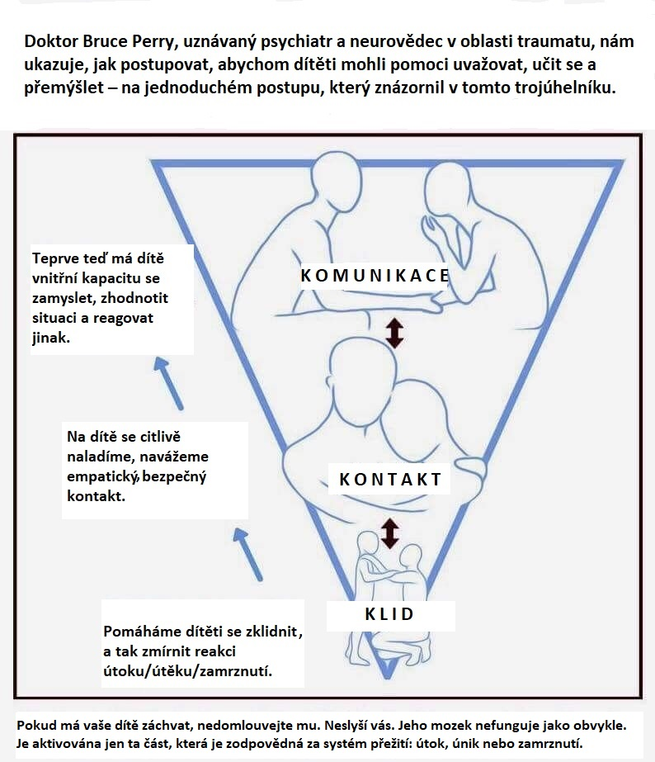

Slide 14
Související jevy
Retraumatizace: opakovaná vysoká aktivace nervové soustavy nebo znovu sehrání traumatické události
Sekundární viktimizace: špatné reakce/chování sociálního okolí a formálních institucí vůči oběti, které ji druhotně „poškozují“
Iatropatogeneze: újma způsobená lékařem při nesprávném výkonu jeho práce (iatros = lékař), dnes se tento termín používá i při ublížení jiným zdravotnickým personálem, případně i prostředím, např. úzkost vyvolaná nedostatečným vysvětlením choroby nebo nevhodným chováním personálu

Slide 15
Problematika práce s osobou, která se dopouští násilí
Obranné mechanismy
Bagatelizace, externalizace, racionalizace, fragmentace, popírání
Nízká motivace, externí tlaky, černobílé vidění
Účinnost programů pro původce násilí ve světě historicky minimální, u některých modalit (Duluthský model) často i negativní efekt
Punitivní systém – léčba často nařízená, vnímána jako prodloužená ruka justičního systému (negativní vliv)

Slide 16
Principy práce s osobou, která se dopouští násilí
Základní axiom: Násilí je nutné zastavit a zajistit tak bezpečí pro ty, kdo jsou mu vystaveni.
Terapie: kontrola emocí, rozvoj a posílení sebeovládání, porozumění,...
Podmínky:
Náhled – vidím, že se dopouštím násilí; vidím, že násilí má příčinu
Naděje – věřím, že je možné přestat
Motivace – chci se změnit, chci přestat
Přijetí zodpovědnosti – já jsem ten, kdo je plně zodpovědný za násilné chování

Slide 17
Principy práce s osobou, která se dopouští násilí
Hlavní principy terapeutické práce
Zaměření na násilí – bez moralizace a s respektem mluvit o násilí, chápat obranné mechanismy, ale nepodporovat je. Do detailu se zabývat násilnými činy.
Zaměření na zodpovědnost – když se zaměříme na detaily pocitů, myšlenek, chování, můžeme objevit účel násilí a tím ukázat, že jde o vědomou volbu a ne o ztrátu kontroly – tak lze přijmout zodpovědnost
Zaměření na souvislosti – pochopení individuálních souvislostí, minulosti, starých zranění, společenského vliv (např. soc. konstrukce maskulinity)
Zaměření na důsledky – když klient zvládá přijmout zodpovědnost a chápe souvislosti, začíná s pomocí T vidět, jaké má násilí důsledky na jeho blízké

Slide 18
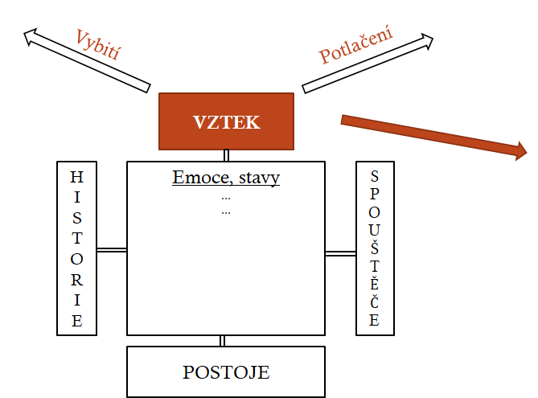
Techniky práce s osobou, která se dopouští násilí

Slide 19
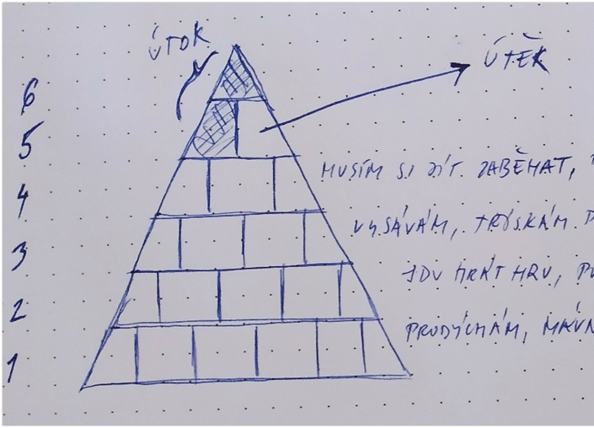
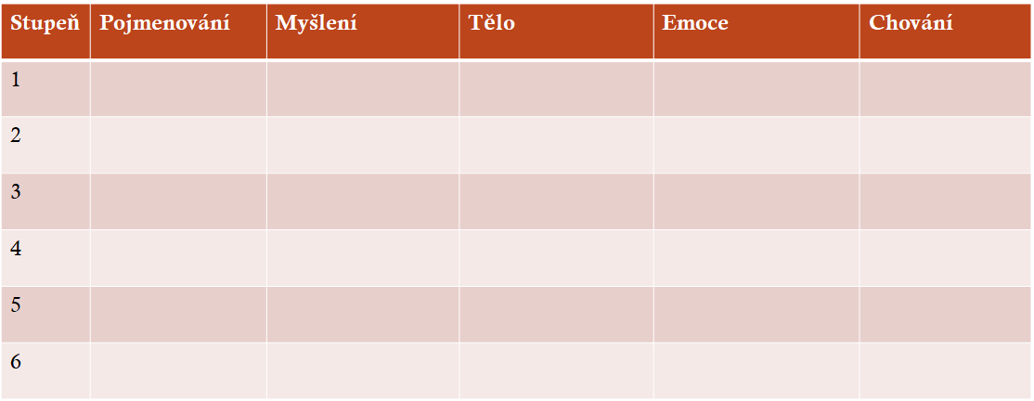
Terapeutické intervence
Legitimizace, normalizace vzteku
Edukace o funkci vzteku a povaze násilí
Pevné držení hranic – mít jasno v tom, co je a co není v pořádku
„Zlobník“ a práce se škálou vzteku
Time-out
Hledání alternativních způsobů chování / ventilace

Slide 20
Tipy a triky při práci
Když nic nemáš, použij vztah (VIP)
Terapeut není nepřítel, klient není nepřítel
Pracovní aliance (Bordin, 1979)
Shoda na cílech
Shoda na prostředcích
Emoční pouto
Hledáme brány aliance, které se otevírají
Ve vztahu se může udít mnoho

Slide 21
Tipy a triky při práci II
Principy motivačních rozhovorů
Otevřené otázky, nehodnotící přístup, shrnování, “chválení” (moucha vs. včela)
Transteoretický model změny (Prochaska, Di Clemente, Norcorss)

Slide 22
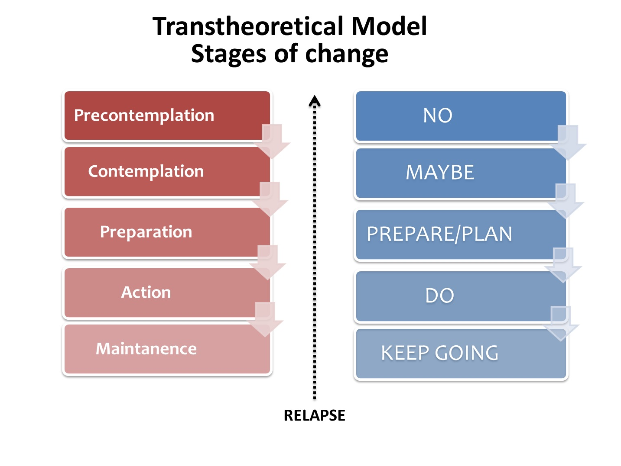
Tipy a triky při práci II

Slide 23
Kontraindikace
Nízká motivace
V popředí je závislost
Probíhá akutní psychické onemocnění

Slide 24
Principy práce s celou rodinou zasaženou DN
Edukace o nepřijatelnosti užívání násilí v rodinách a jeho dopadech na všechny členy rodiny, edukace o destruktivních vzorcích komunikace, o vývoji stresové reakce.
Nácvik funkčních komunikačních vzorců, nácvik práce se vztekem a frustrací a hledání způsobů, jak zvládnout konflikt.

Slide 25
Principy práce s celou rodinou zasaženou DN
Zaměření pozornosti rodičů na potřeby dětí, podpora rodičů, aby se naučili vnímat potřeby svých dětí, porozumět jim a umět je naplnit.
Posílení rodičovské role u klientů, naučit rodiče rozlišovat mezi svou rodičovskou rolí a rolí (ex)partnerskou, odklonění rodičů od jejich konfliktu k potřebám dítěte.
Rozvoj a podpora rodičovských kompetencí.
Zabránění přenosu násilného chování do další generace.
Kontraindikace pro práci s celou rodinou:
...

